Slide 1


Slide 2
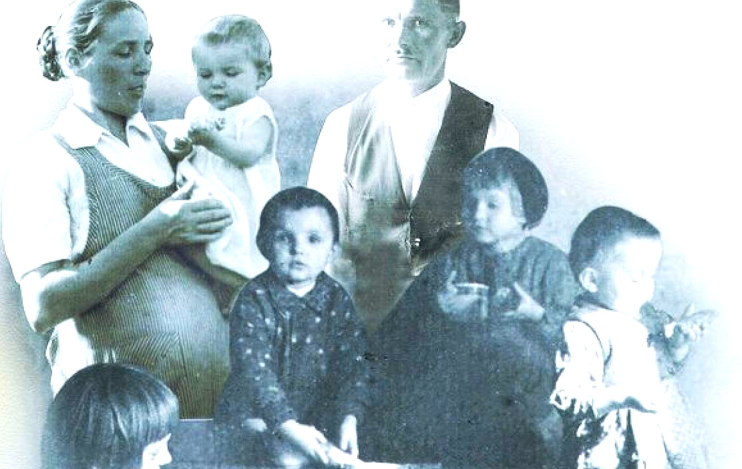

Slide 3
SAMARYTANIE
Z MARKOWEJ
DROGA DO ŚWIĘTOŚCI

Slide 4
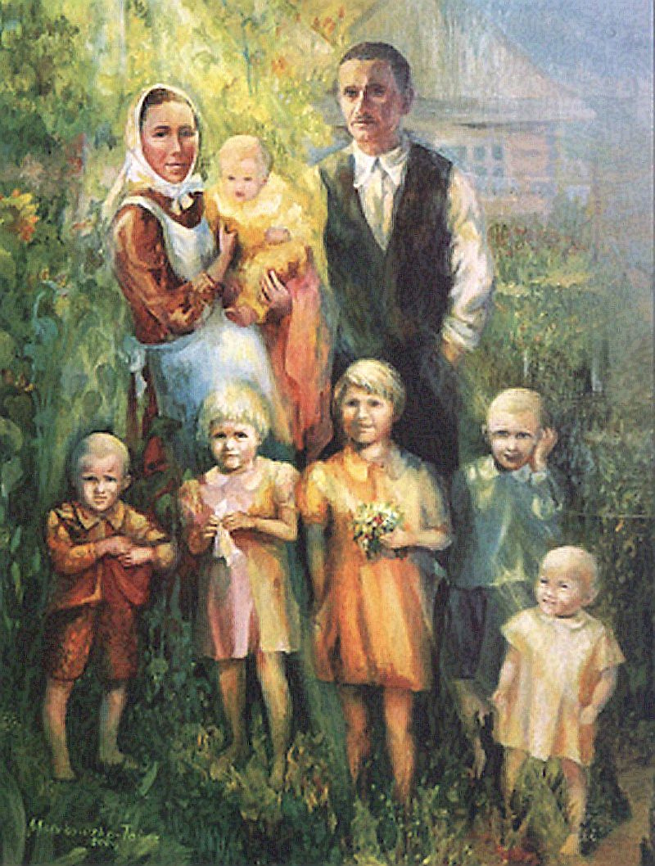
CZCIGODNI SŁUDZY BOŻY
JÓZEF I WIKTORIA ULMOWIE
Z DZIEĆMI
  Józef ur. 02.03.1900 r.
  Wiktoria ur. 10.12.1912 r.
oraz Ich Dzieci:
  Stasia ur. 18.07.1936 r.
  Basia ur. 06.10.1937 r.
  Władziu ur. 05. 12.1938 r.
  Franio ur. 03.04.1940 r.
  Antoś ur. 06.06.1941 r.
  Marysia ur. 16.09.1942 r.
  Dziecko pod sercem Matki

Slide 5
Jeśli rodzinie uda się skupić na Chrystusie, to jednoczy On i rzuca światło na całe życie rodzinne. Cierpienia i problemy są doświadczane w jedności z krzyżem Pana(...) Rodziny osiągają stopniowo,
"z pomocą łaski Ducha Świętego swą świętość poprzez życie małżeńskie, uczestnicząc także w tajemnicy krzyża Chrystusa"
PAPIEŻ FRANCISZEK

Slide 6
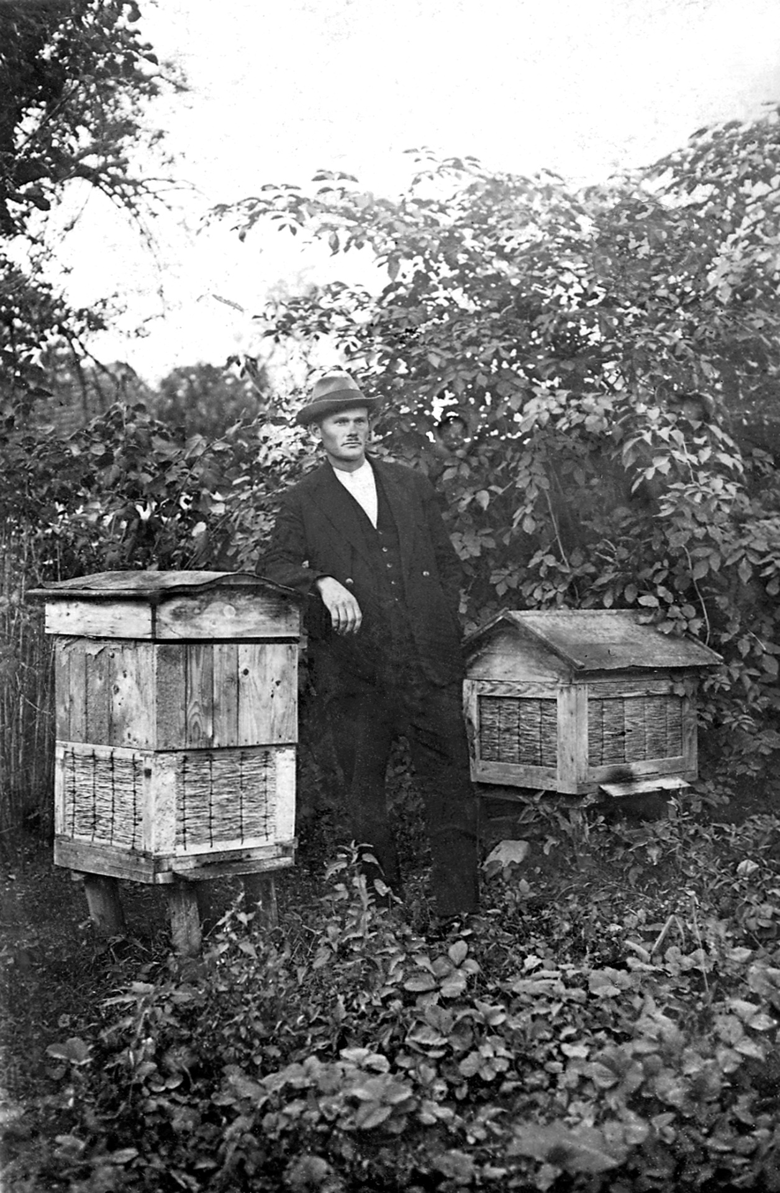
DOM RODZINNY
JÓZEFA ULMY
"Rodzina nasza była zwyczajna, rodzice byli religijni, matka w ostatnich latach codziennie uczestniczyła we Mszy św. Było nas czworo rodzeństwa, rodzice modlili się w domu, śpiewano w rodzinie Godzinki, w niedzielę regularnie uczestniczyli we Mszy św. W takim duchu został wychowany także Józef, który jak wszyscy z rodzeństwa przyjmował w swoim czasie sakramenty święte"

Slide 7
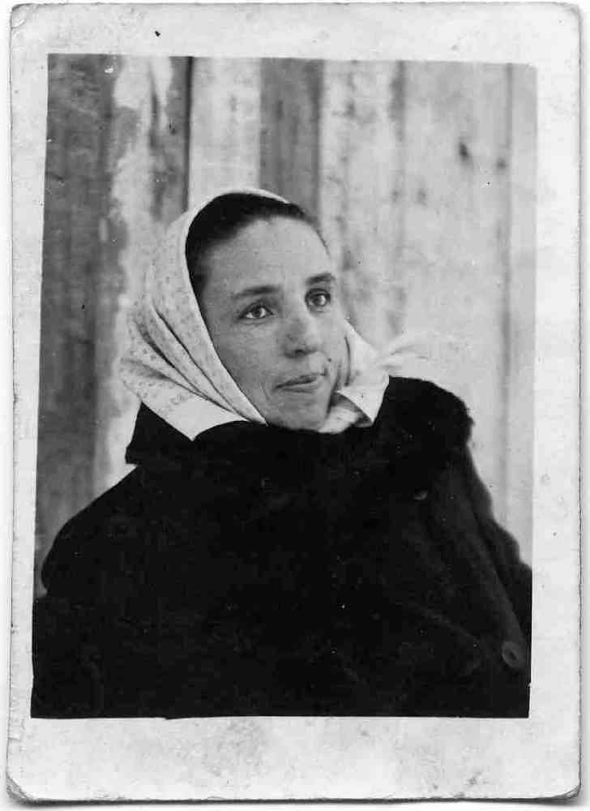
DOM RODZINNY
WIKTORII ULMA
Z DOMU NIEMCZAK
"Mama Wiktorii zmarła, gdy Wiktoria miała około 6 lat. Jej ojciec, Jan, wychowywał sam siedmioro dzieci przy pomocy swoich krewnych. Jan był dobrym człowiekiem, wrażliwym na potrzeby innych. Chętnie pomagał potrzebującym. W rodzinie Wiktorii była taka tradycja, że z domu nikt głodny nie wyszedł, a na święta podawało się produkty potrzebującym. Biednego nie odprawiało się nigdy bez pomocy. W takiej atmosferze wyrastała Wiktoria, szczególnie wrażliwa na potrzeby innych"

Slide 8
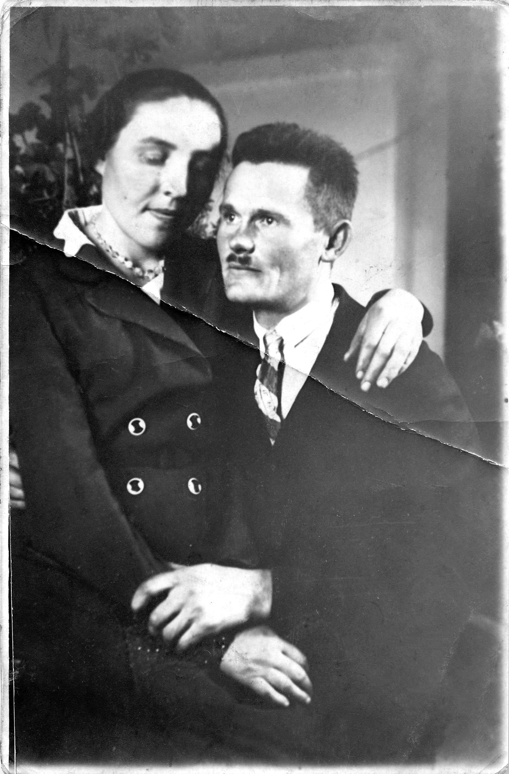
"Słudzy Boży Józef i Wiktoria byli jak inni ludzie w swoim środowisku. Wyrośli w rodzinach religijnych, byli zakorzenieni w wierze chrześcijańskiej, praktykowali ją..."
"Znałem rodzinę Wiktorii, zwłaszcza matkę, siostrę mojej mamy. Była ona osobą bardzo religijną. W tym duchu wychowywała także swoje dzieci. Znałem także rodziców Józefa Ulmy, byli to ludzie pracowici i religijni... Józef i Wiktoria wynieśli z domu dobre wychowanie"

Slide 9
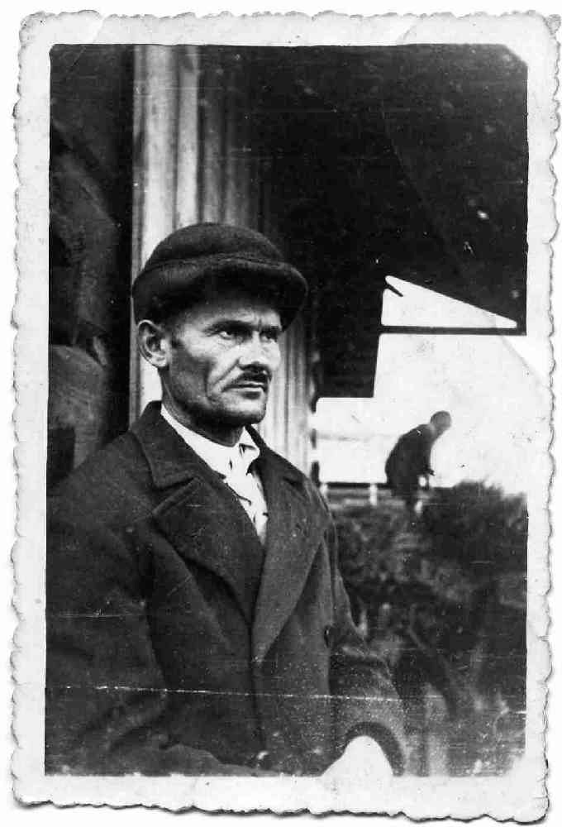
CHARAKTER JÓZEFA
"W miejscowości Ulma Józef uchodził za człowieka roztropnego i uczciwego"
"Nigdy nie słyszałem, by Ulma miał z kimkolwiek konflikt"
"Józef był człowiekiem pracowitym, chętnym do pomocy"
"Józef był chętny do pomocy innym pod każdym względem"

Slide 10
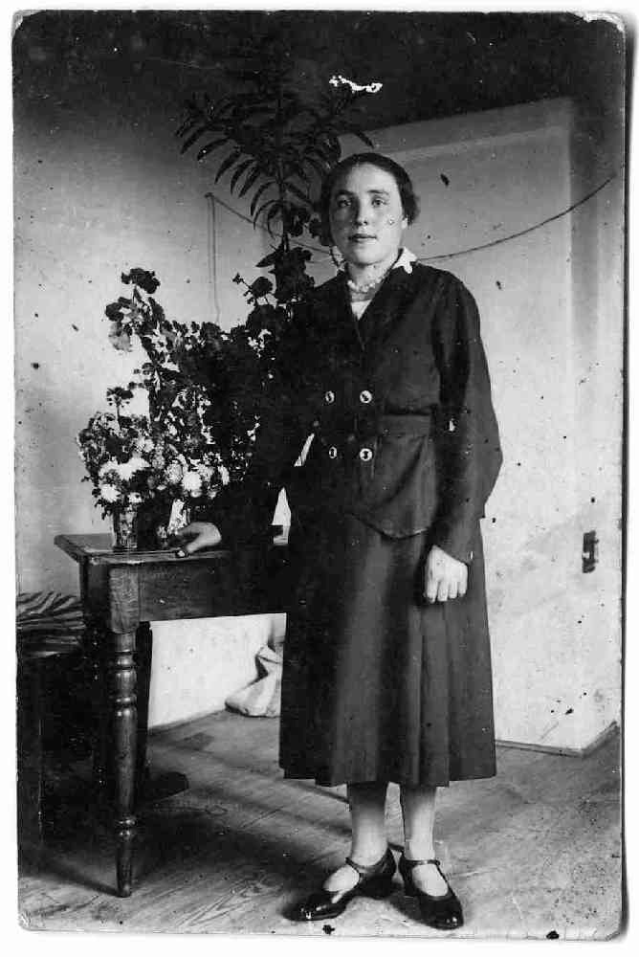
CHARAKTER WIKTORII
"Wiktoria jest wpominana w rodzinie jako kobieta łagodnego usposobienia, spokojna matka ofoarnie wychowująca dzieci."
"Była kobietą o szerokich horyzontach i wrażliwą na ludzkie bolączki."

Slide 11
  Józef był niezwykle pracowitym i pomysłowym człowiekiem. Oprócz uprawy warzyw, trudnił się także sadownictwem, którego był aktywnym propagatorem we wsi. Założył pierwsze sady i szkółkę drzew owocowych, w której co tydzień demonstrował techniki sadownicze.
  Chętnie służył radą i pomocą, przekazując świeżo zdobytą wiedzę innym. Od podstaw nauczył się także hodowli pszczół i jedwabników.
  Jego nowatorstwo ujawniło się także w tym, że jako pierwszy we wsi wprowadził do swojego domu elektryczność, podłączając żarówkę do niewielkiego, własnoręcznie zbudowanego wiatraka.

Slide 12
  Józef był typowym społecznikiem, przez całe życie chętnie angażującym się w sprawy lokalnej społeczności. Sprawował funkcję bibliotekarza w Kole Młodzieży Katolickiej; był aktywnym członkiem Związku Młodzieży Wiejskiej RP "Wici". Kierował ponadto markowską spółdzielnią mleczarską. Był również członkiem spółdzielni zdrowia w Markowej.
  Józef gromadził również książki o różnej tematyce, w tym wiele religijnych. Zamiłowanie do książek wyrażało się także w introligatorstwie, którym się zajmował. Jego największą pasją było fotografowanie, zajęcie niezwykle rzadkie na polskich wsiach tego okresu. Wiedzę na temat fotografii czerpał z książek. Sam również skonstruował aparat.
  Wiktoria natomiast był aktorką w amatorskim zespole teatralnym Związku Młodzieży Wiejskiej RP "Wici"

Slide 13
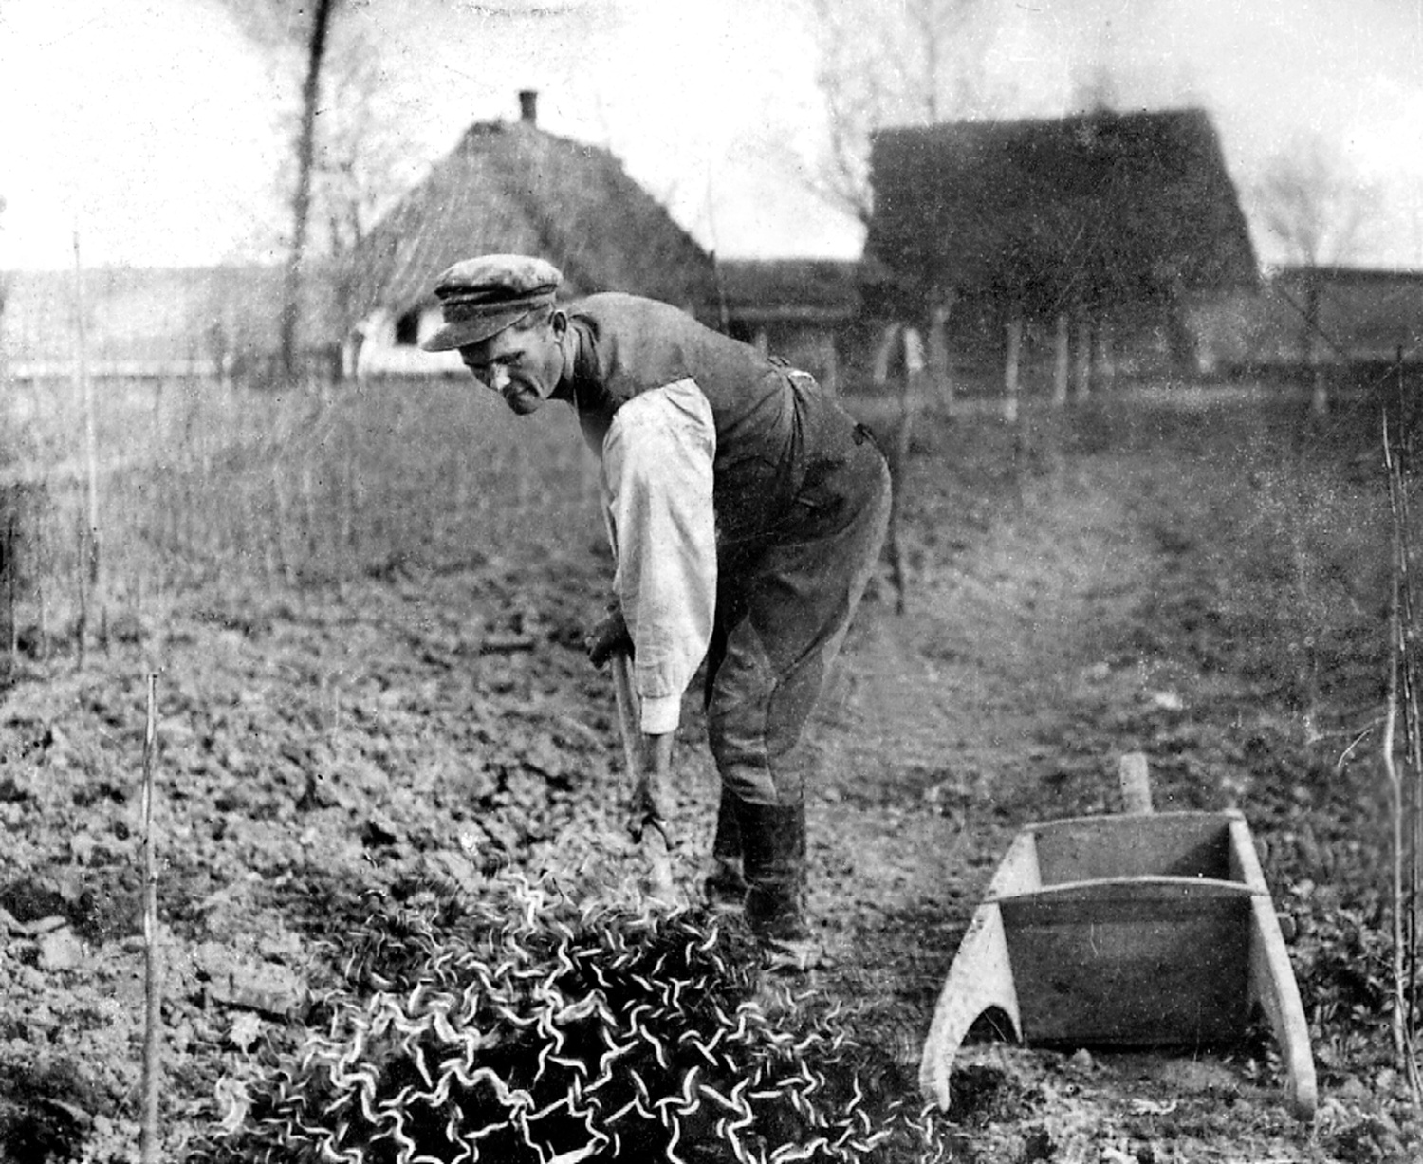
CODZIENNOŚĆ DROGĄ
DO ŚWIĘTOŚCI
Piękno swych charakterów oraz wartości wyniesione z rodzinnych domów stanowiły fundament, na którym budowali swoją
jedność małżeńską i rodzinne gniazdo

Slide 14
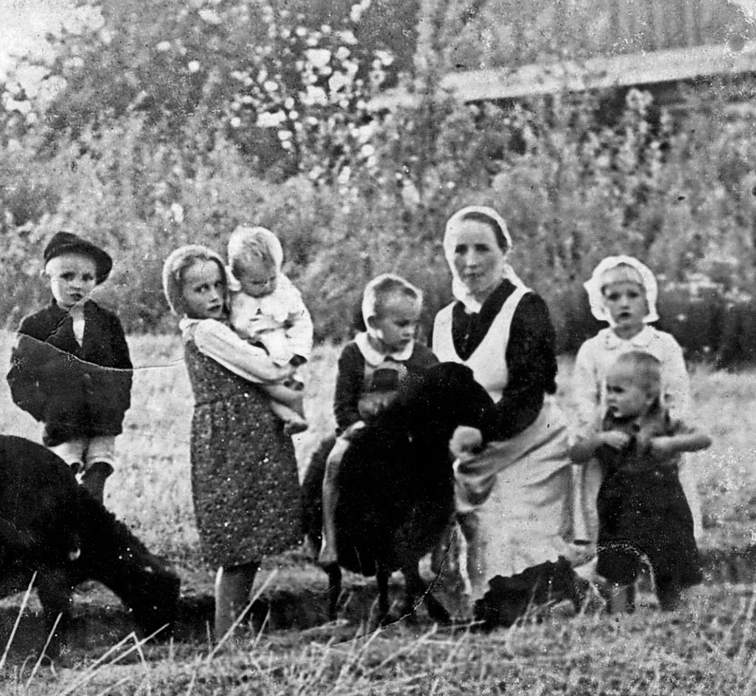
"Józef i Wiktoria Ulmowie byli zgodnym małżeństwem, byli jedno za drugim. Bywałam często w ich domu, nigdy nie słyszałam, aby się kłócili między sobą."
"Odwiedzałem go zwłaszcza w niedzielne popołudnia od wiosny do jesieni, rozmawialiśmy wiele na temat fotografowania, jemu zawdzięczam moje hobby. Jako człowiek Józef Ulma był bardzo życzliwy, uprzejmy, w domu była atmosfera ciepła rodzinnego, tworzyła te atmosferę także Wiktoria. Był to dom ubogi, ale była tam niezwykle miła atmosfera. Wyczuwałem bardzo chrześcijańską atmosferę w tej rodzinie."

Slide 15
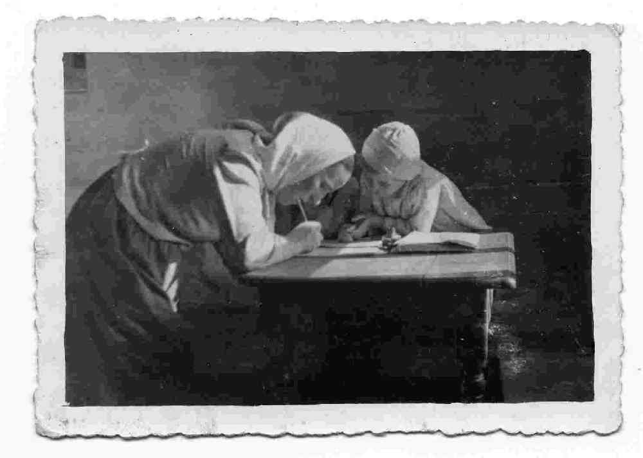
MĄDROŚĆ W WYCHOWANIU DZIECI
"Józef i Wiktoria byli dobrymi ludźmi, było to bardzo zgodne małżeństwo, bardzo kochali swoje dzieci. Przez jeden tydzień mieszkałam w ich domu, kiedy Wiktoria urodziła trzecie dziecko. Pamiętam, że dzieci były dobrze wychowywane, Józef klękał z nimi wieczorem do modlitwy (Wiktoria leżała po urodzeniu dziecka)."

Slide 16
MIŁOSIERNI SAMARYTANIE Z MARKOWEJ
Józef pomagał jednej z rodzin zwanej Ryfkami (od imienia Ryfka) przy budowie schronu ziemnego w wąwozie, poza wioską.
Również Wiktoria pomogła się schronić przez jakiś czas żydowskiej rodzinie u swojej rodziny.

Slide 17
MIŁOSIERNI SAMARYTANIE Z MARKOWEJ
W 1942 r. znajomi Żydzi z Markowej i Łańcuta zjawili się w domu Ulmów, prosząc o pomoc. Józef i i Wiktoria nie odmówili. Pomimo biedy i ciągłego zagrożenia życia, Ulmowie przeszło ponad półtora roku ukrywali na strychu ośmioro Żydów.

Slide 18
"Kiedy w nocy do okien domu wiejskiego zapukał jakiś nieznany Żyd, wraz z nim zapukał problem Żyda tamtego czasu wraz z całym splotem różnych aspektów, ryzyka i niebezpieczeństwa razem z koniecznością podjęcia decyzji.
Z tym wszystkim związany był dylemat duchowy. Prześladowany prosi o pomoc, o łyżkę jedzenia, o to, by przez chwilę mógł się zagrzać w ciepłym miejscu. Kiedy dostrzeże ciepłą iskrę w oczach, życzliwe słowo, prosi o możliwość pozostania przez kilka dni - będzie pracować,
a potem odejdzie.

Slide 19
Rolnik staje wobec pytania: jak zareagować? Zdaje sobie sprawę, że do jego okien zapukał problem moralny, problem człowieka, któremu zostało odebrane człowieczeństwo, że zapukało wielkie zagadnienie ludzkie. Problem, który należy do tysięcy pokoleń: problem tymczasowego panowania zła, problem poszukiwanego i prześladowanego. Tak oto człowiek znajduje się w obliczu konieczności weryfikacji samego siebie, zestawienia swojego zachowania z imeratywem moralnym. Ryzyko połączone ze stanięciem po stronie dobra - po stronie poszukiwanego - jest zawsze ogromne."
(Szymon Datner, historyk żydowski)

Slide 20
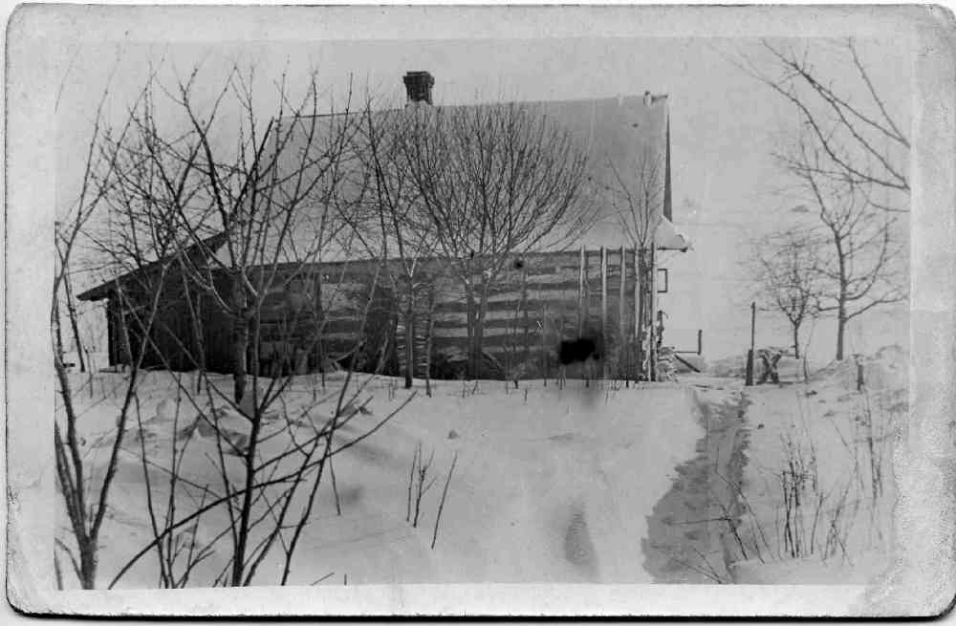
JÓZEF NIE RAZ SŁYSZAŁ SŁOWA:
"NIE TRZYMAJ ŻYDÓW, BO BĘDZIE NIESZCZĘŚCIE"
TO SĄ LUDZIE, JA ICH NIE WYGONIĘ!

Slide 21
Skąd Słudzy Boży czerpali siły, by trwać w podjętej decyzji przechowywania ośmiu Żydów?

Slide 22
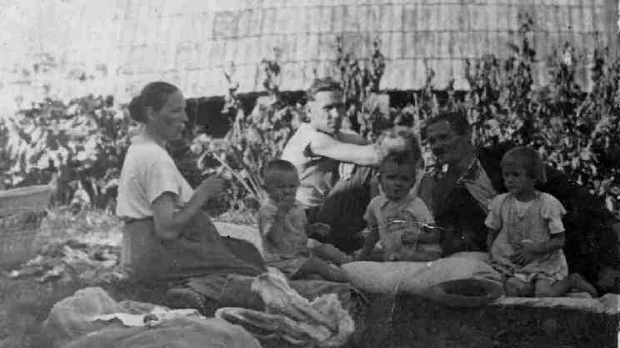
ULMOWIE BYLI LUDŹMI WIERZĄCYMI

Slide 23
"JESTEM PRZEKONANA, ŻE PRZYJĘCIE ŻYDÓW ZE WSZYSTKIMI KONSEKWENCJAMI BYŁO DOKONANE W SPOSÓB ŚWIADOMY I PRZEMYŚLANY"
"PRZEŚLADOWANIE SŁUG BOŻYCH BYŁO SPOWODOWANE ICH HEROICZNĄ MIŁOŚCIĄ BLIŹNIEGO"

Slide 24
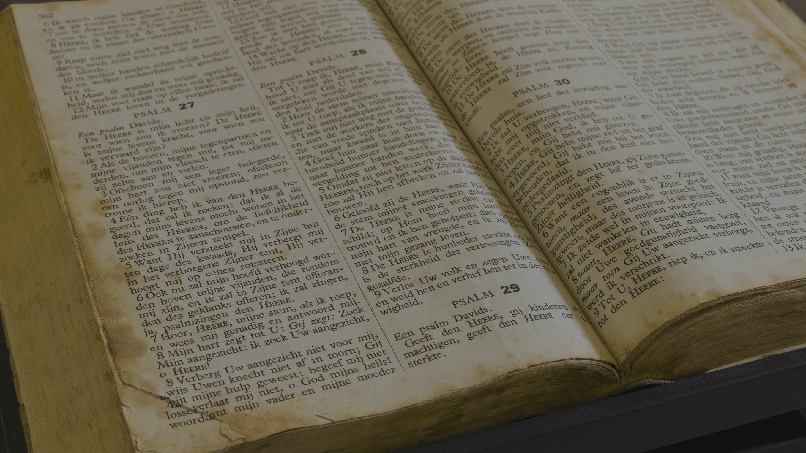
"Żyli wiarą, która płynęła z zasłuchania słowa Bożego. Choćby to zdanie, które podkreślił Józef Ulma o miłosiernym Samarytaninie, o miłości bliźniego. To pokazuje, że kierowali się we wszystkim wiarą i to nie była jakaś wiara oderwana od rzeczywistości, ale wiara, która powinna realizować się w codzienności, w życiu."

Slide 25
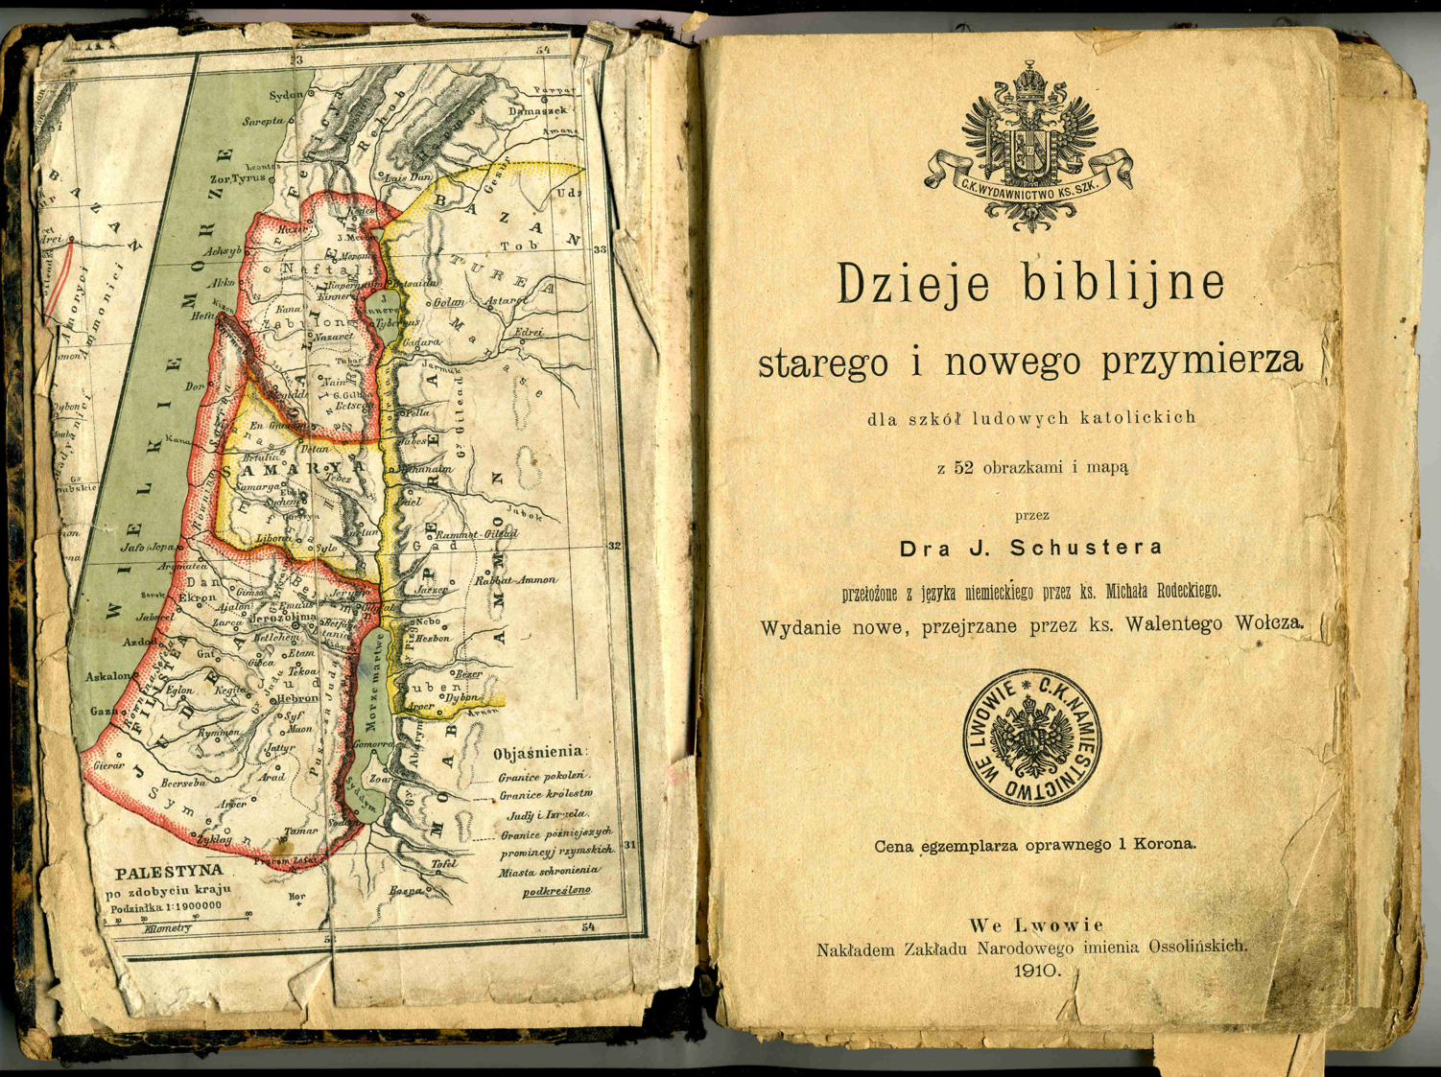

Slide 26
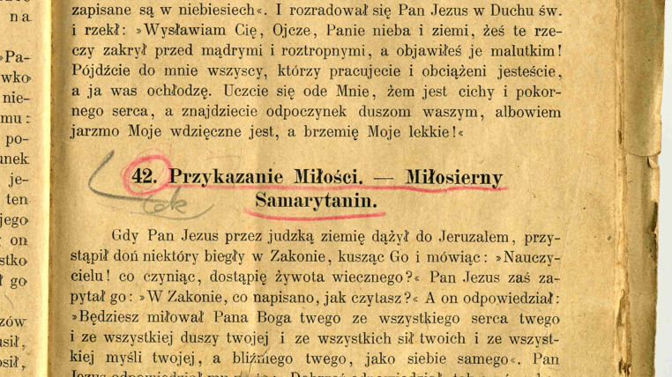

Slide 27
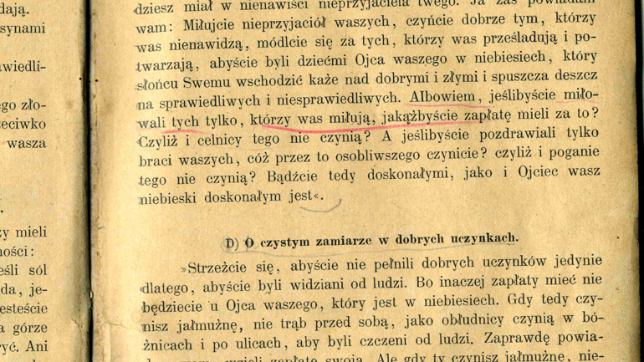

Slide 28
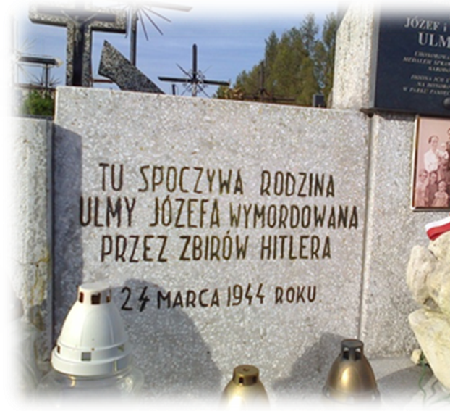
OFIARA ŻYCIA
24 marca 1944 r.

Slide 29
Rankiem 24 marca 1944 r. przed dom Ulmów przybyło pięciu niemieckich żandarmów
i kilku granatowych policjantów, którymi dowodził por. Eilert Dieckien. Egzekucja zaczęła się od zamordowania Żydów; później roztrzelano Józefa i brzemienną Wiktorię.
Po kilkuminutowej naradzie - zabito wszystkie Dzieci - jak tłumaczono: "żeby wioska nie miała z nimi kłopotu". Ciała 17 Ofiar wrzucono do dwóch dołów wykopnaych na podwórku.

Slide 30
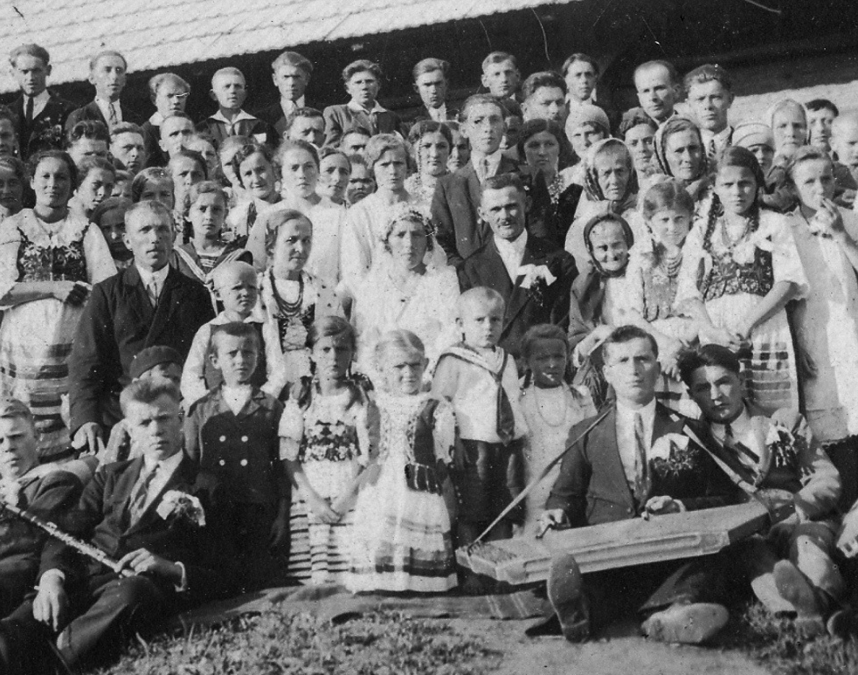

Slide 31
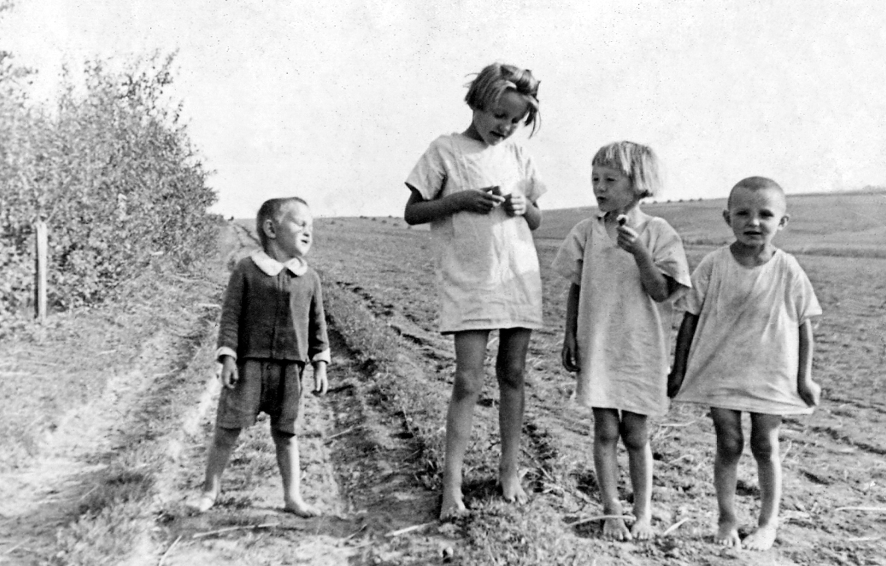

Slide 32
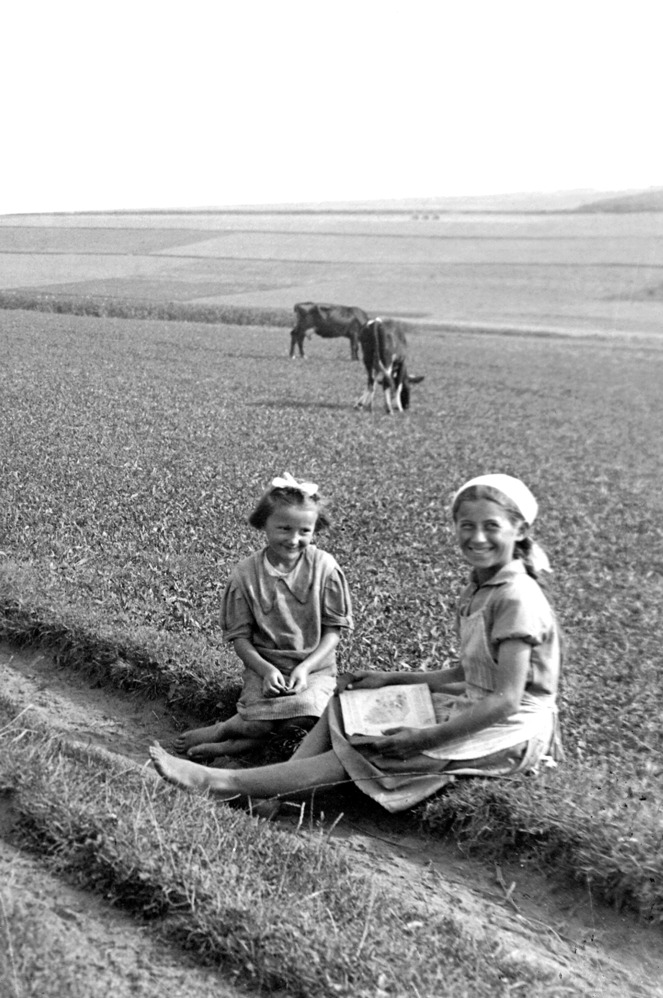

Slide 33
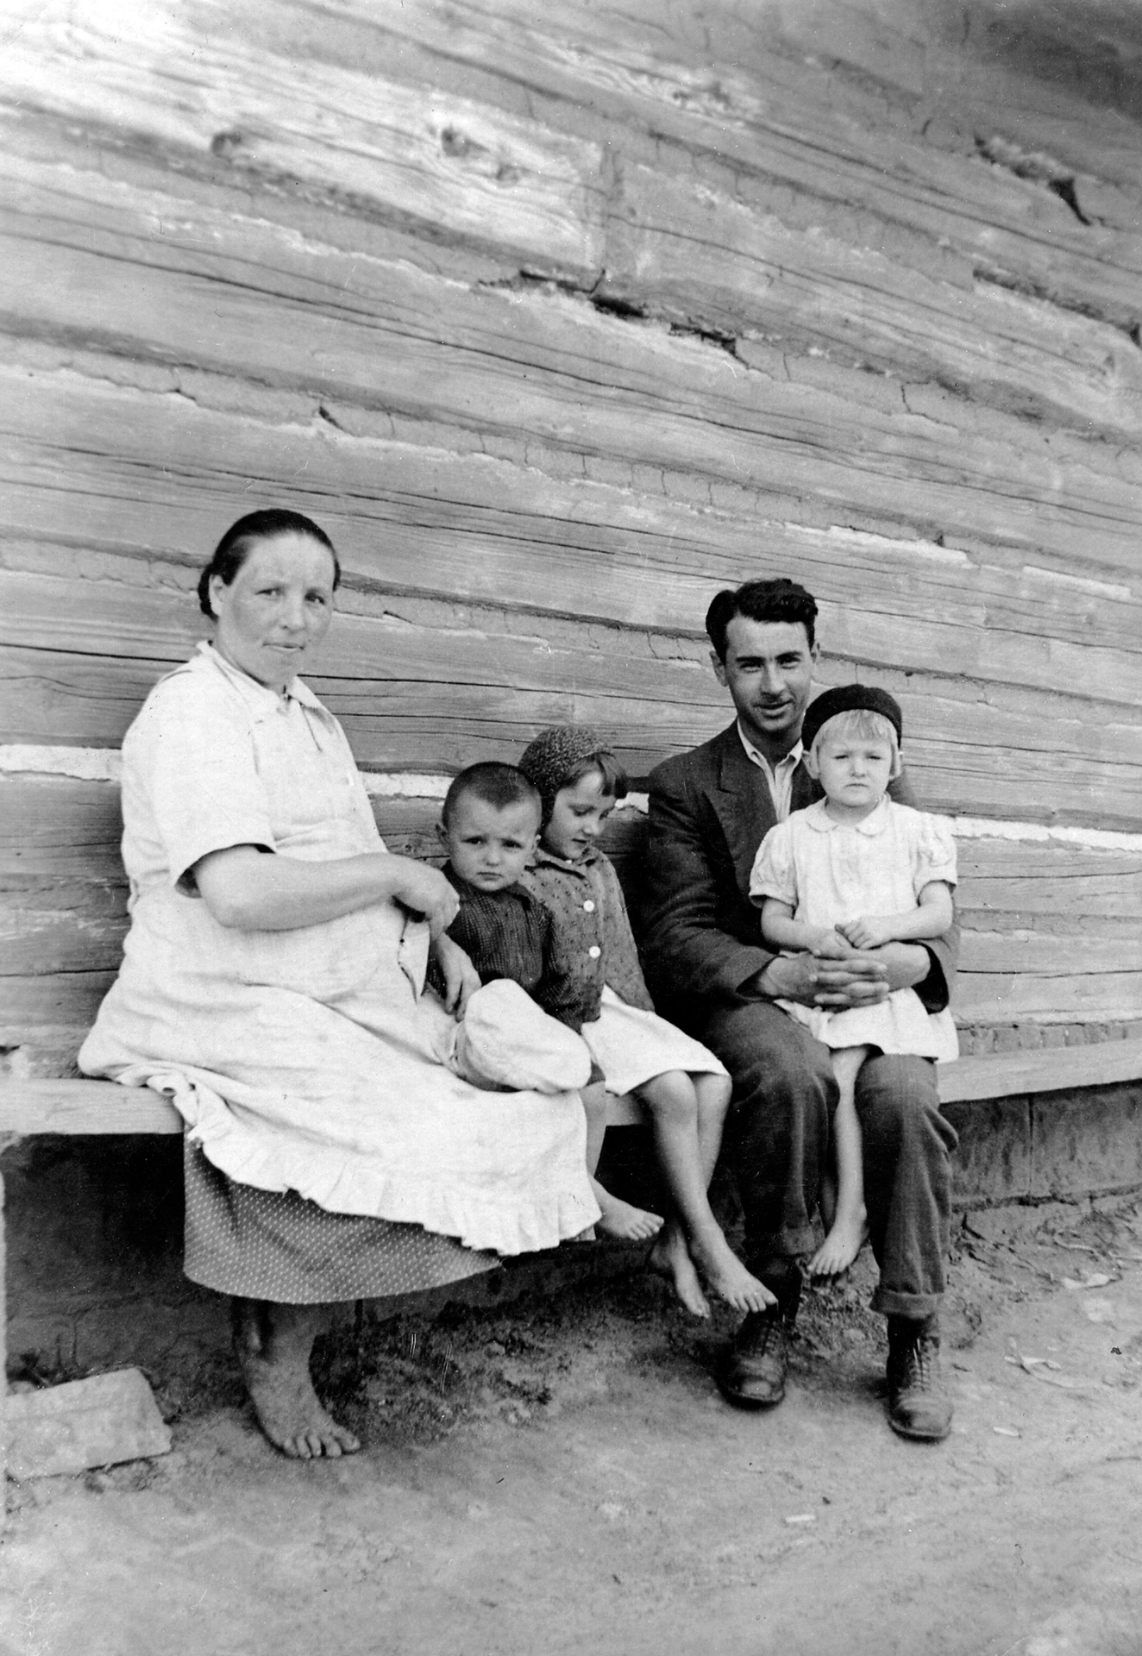

Slide 34
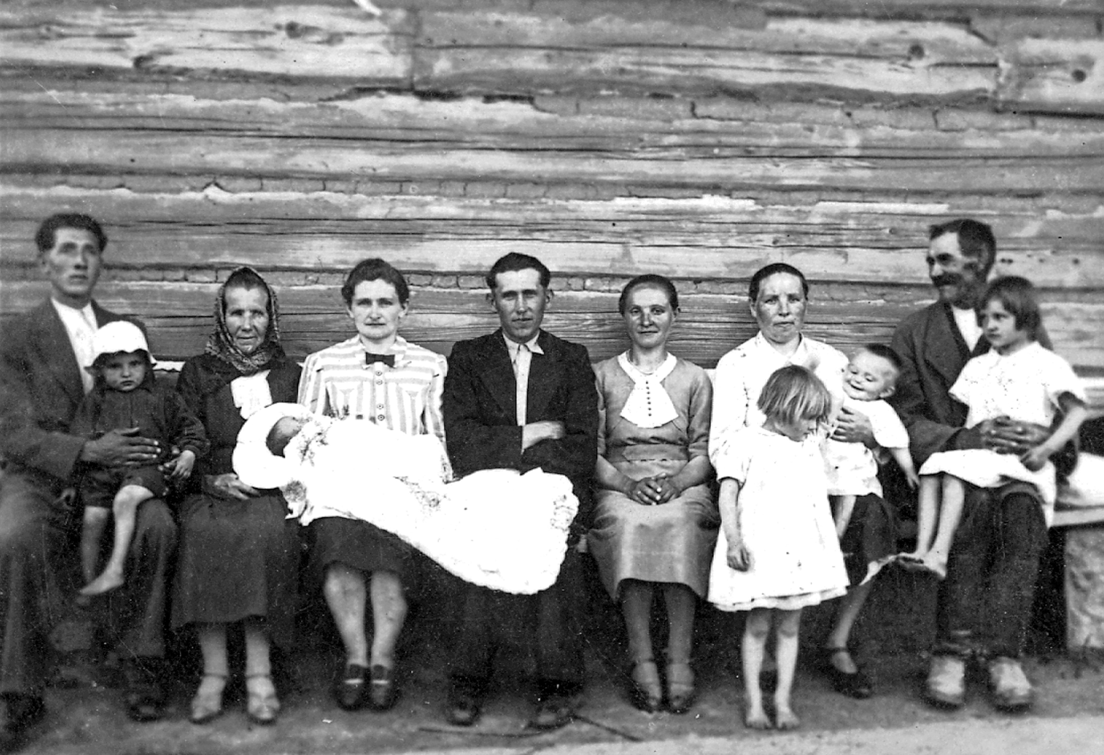

Slide 35
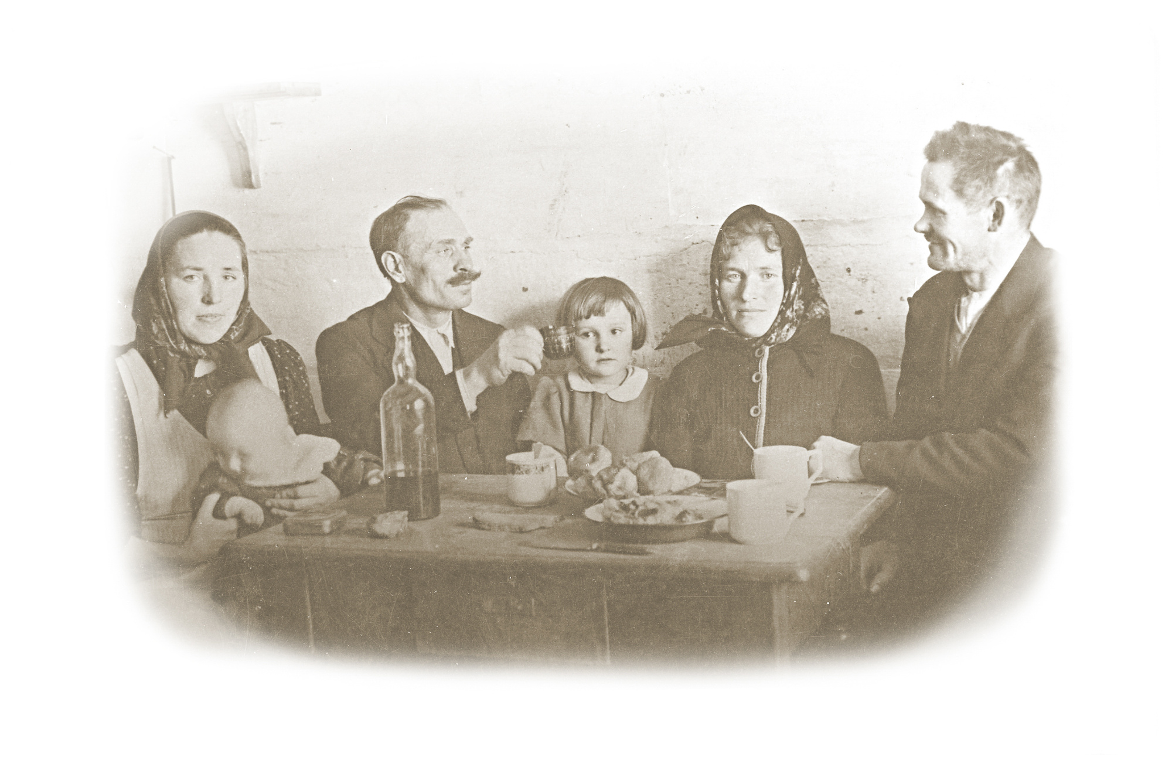

Slide 36
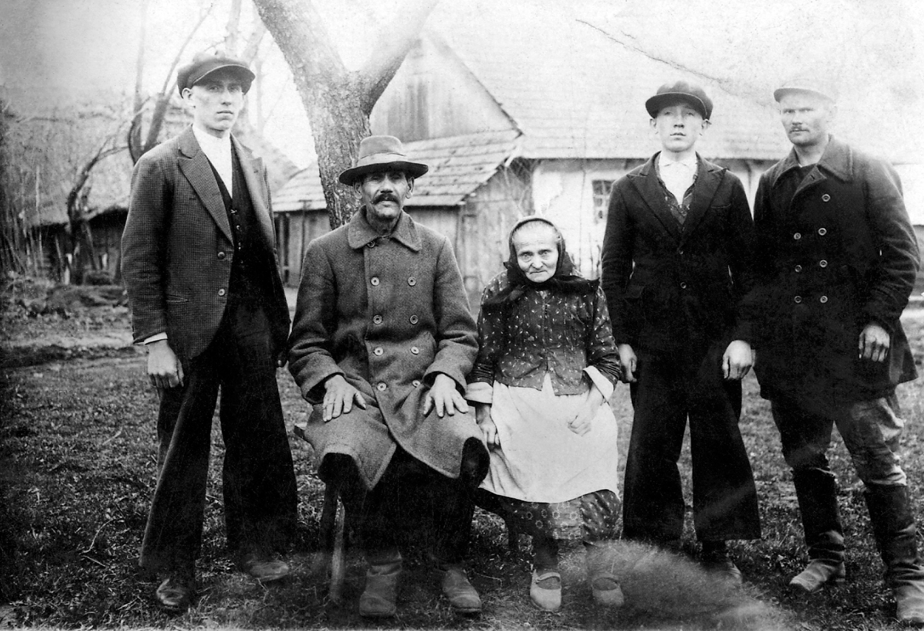

Slide 37
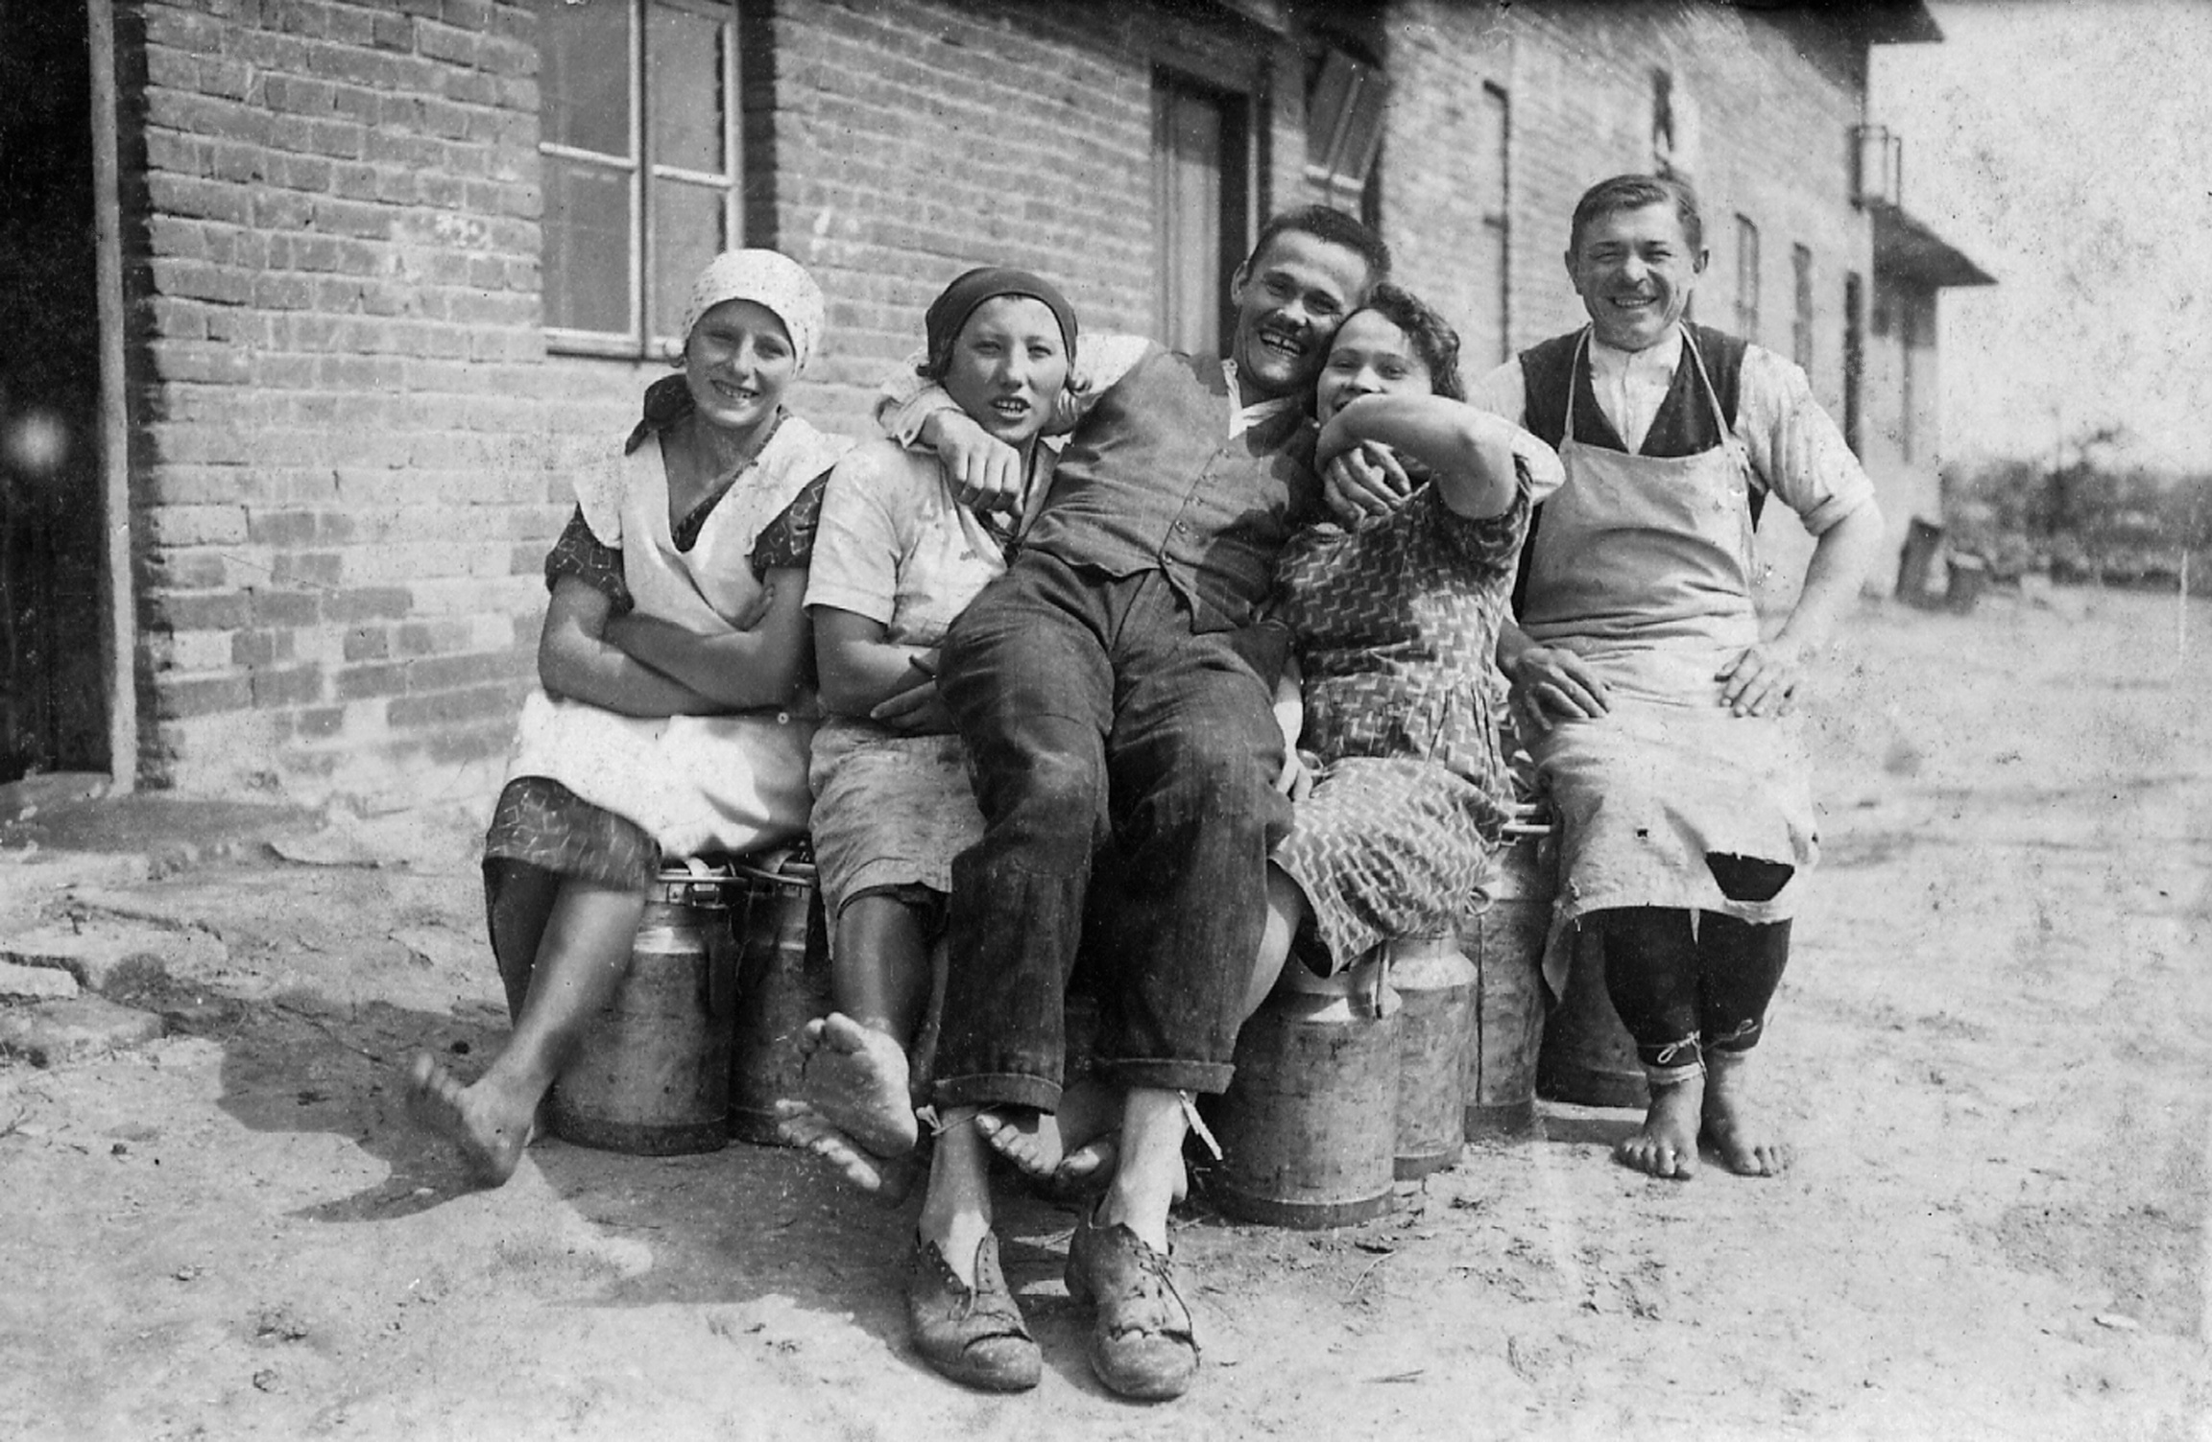

Slide 38
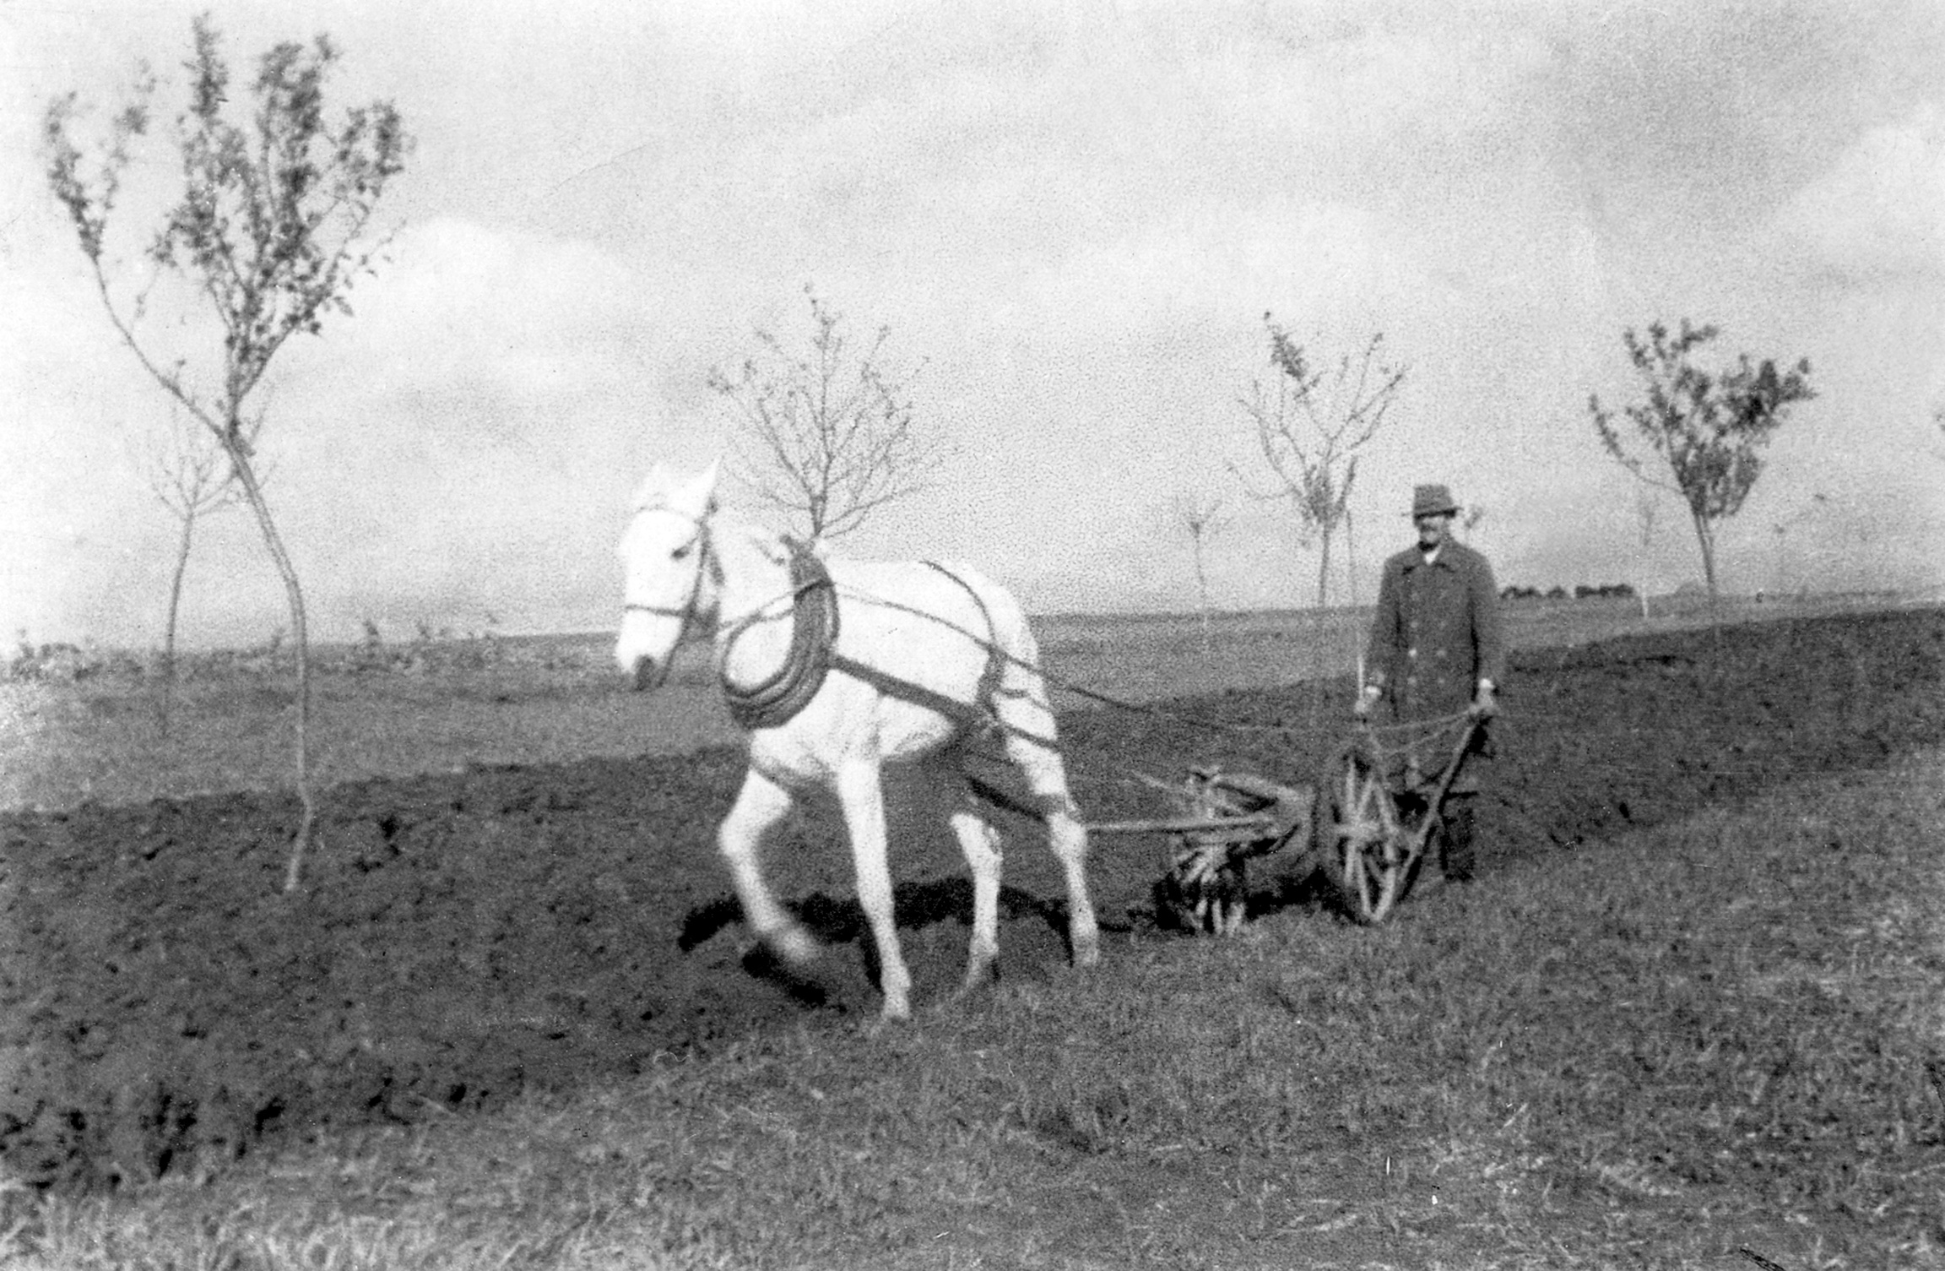

Slide 39
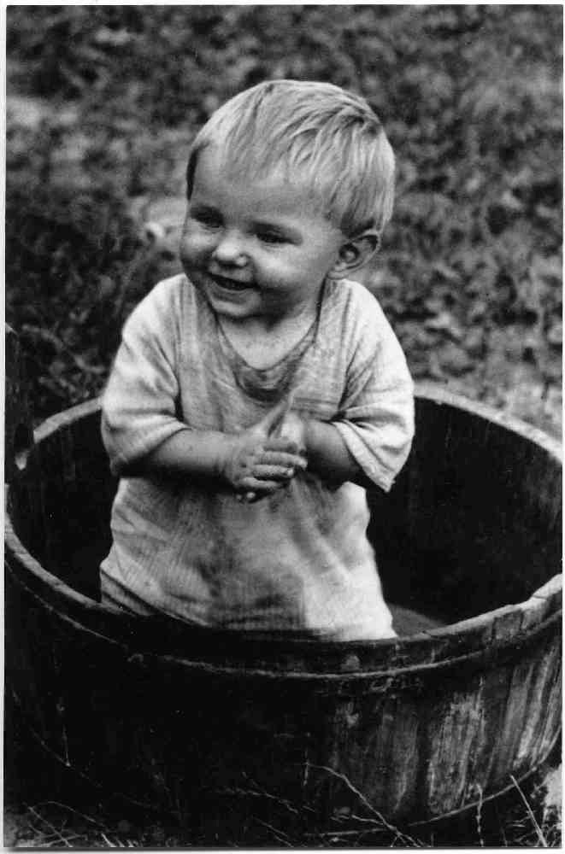

Slide 40
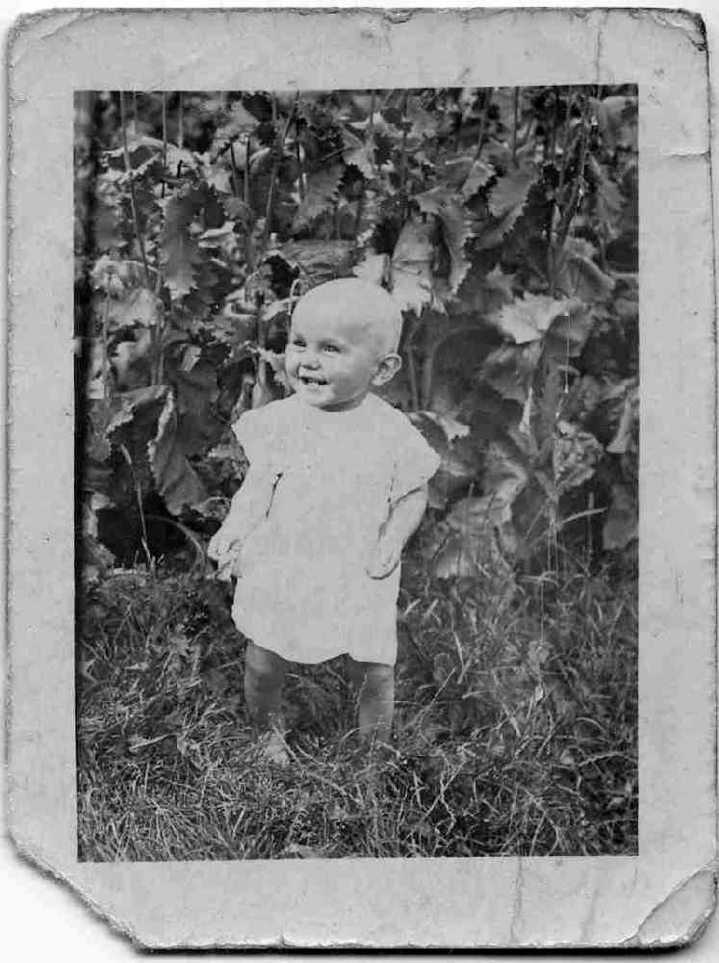

Slide 41
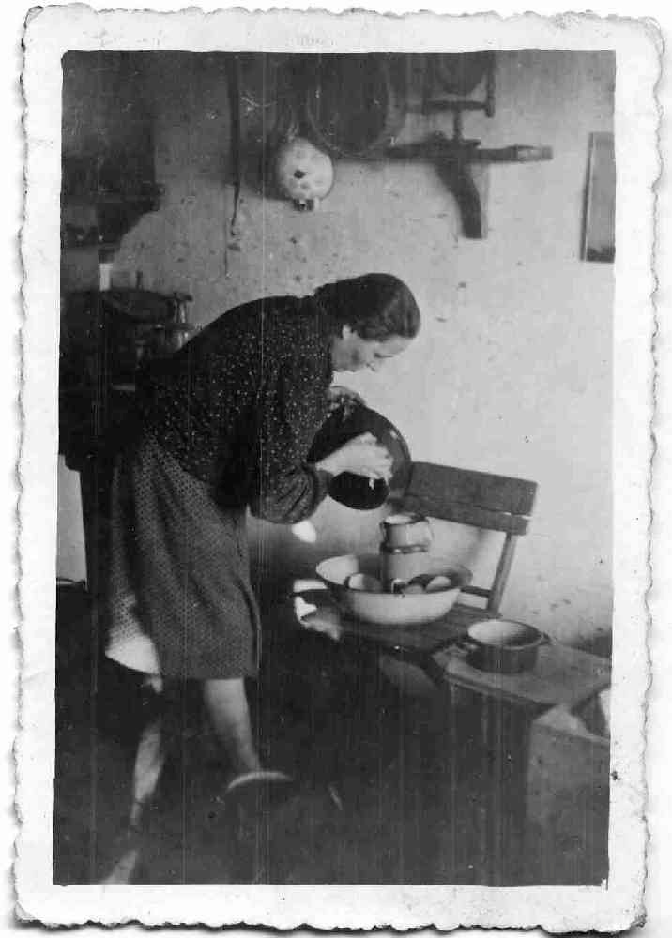

Slide 42
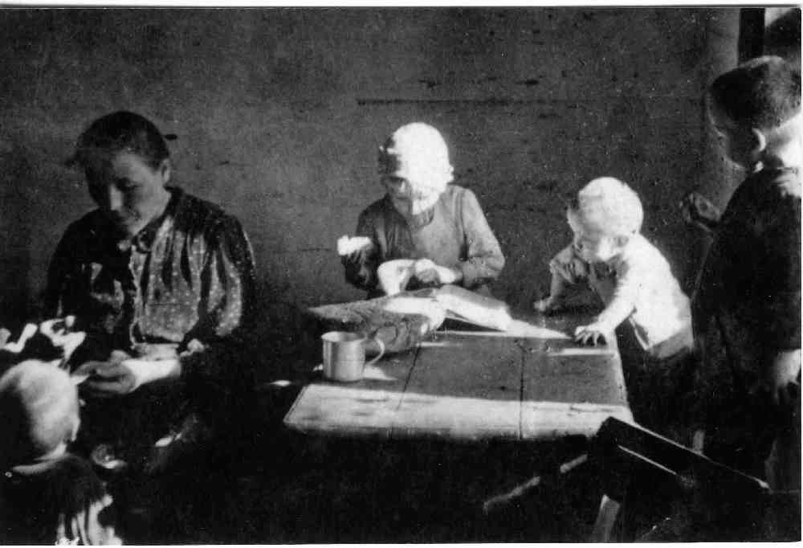

Slide 43
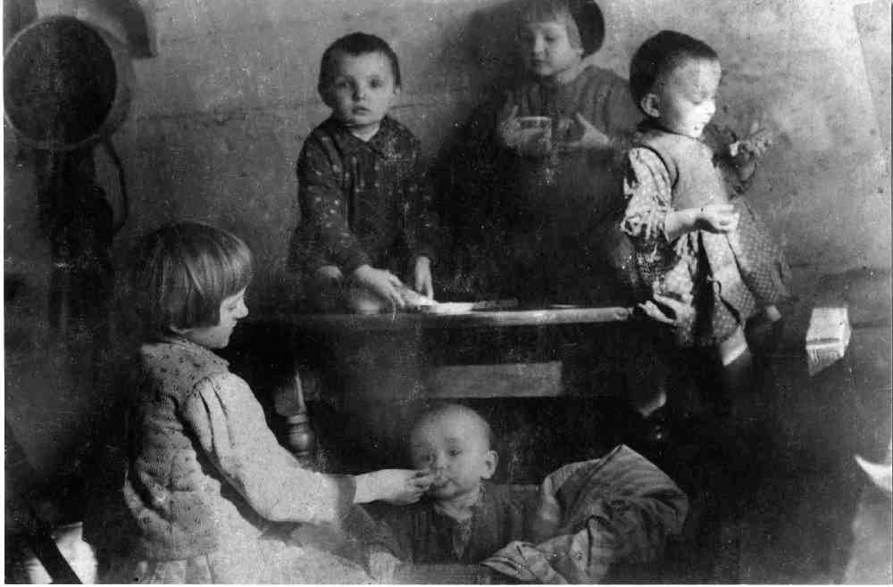

Slide 44
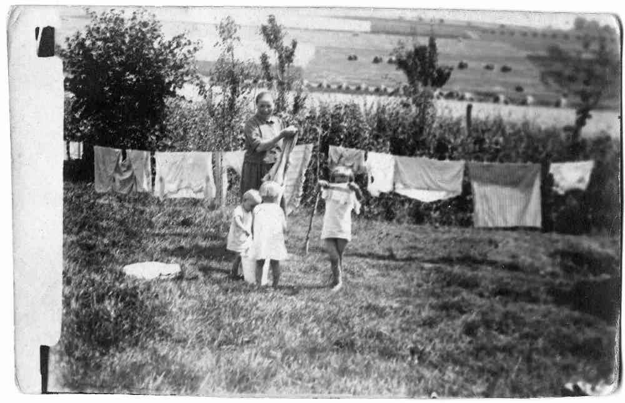

Slide 45
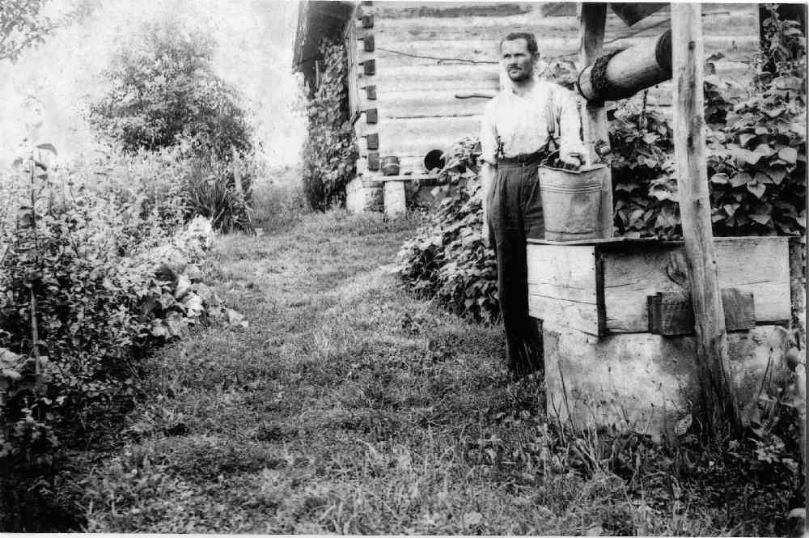

Slide 46
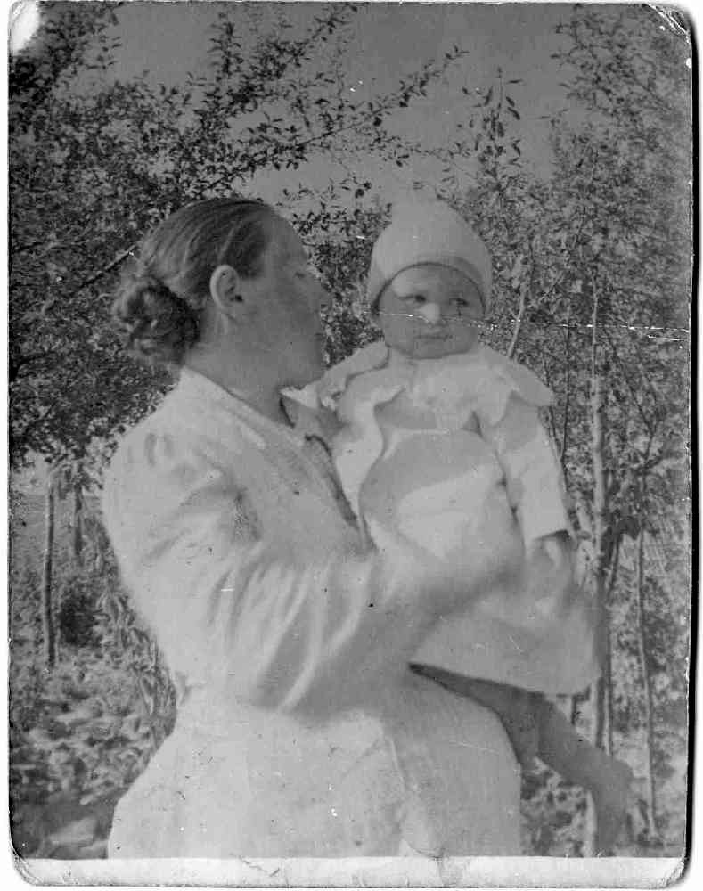

Slide 47
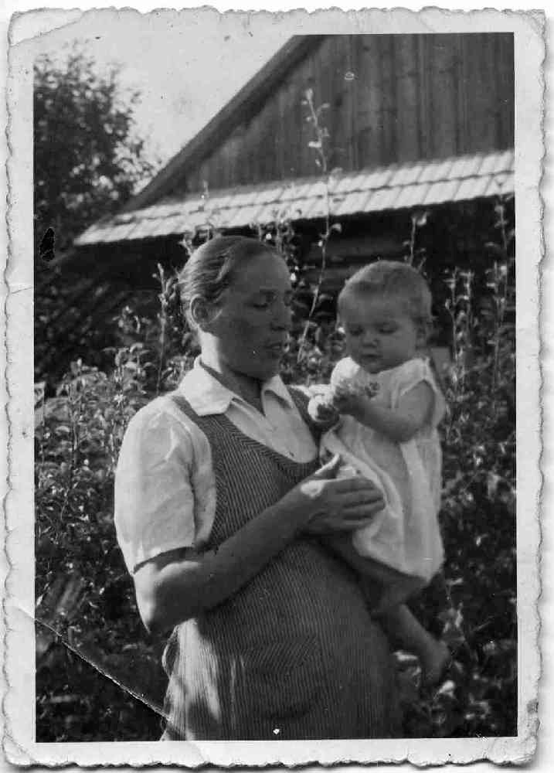

Slide 48
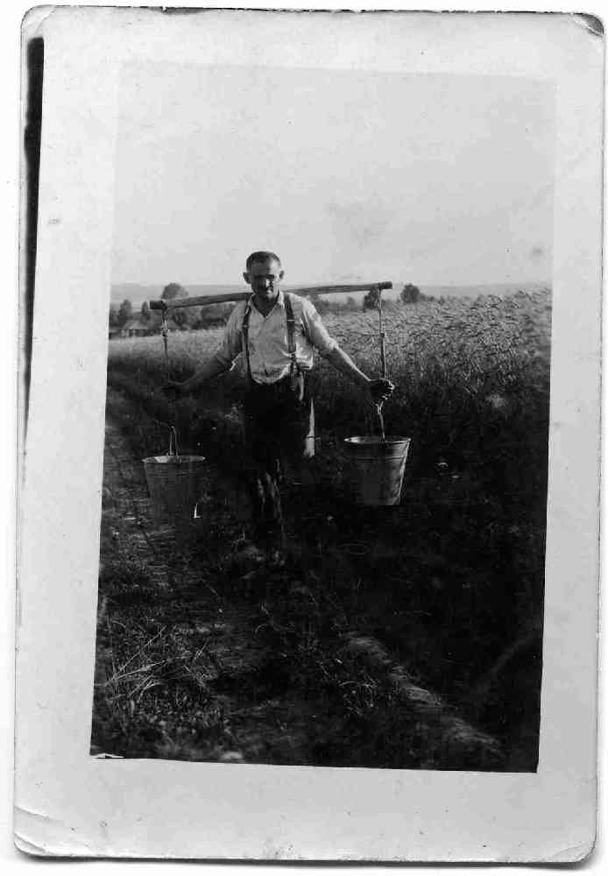

Slide 49
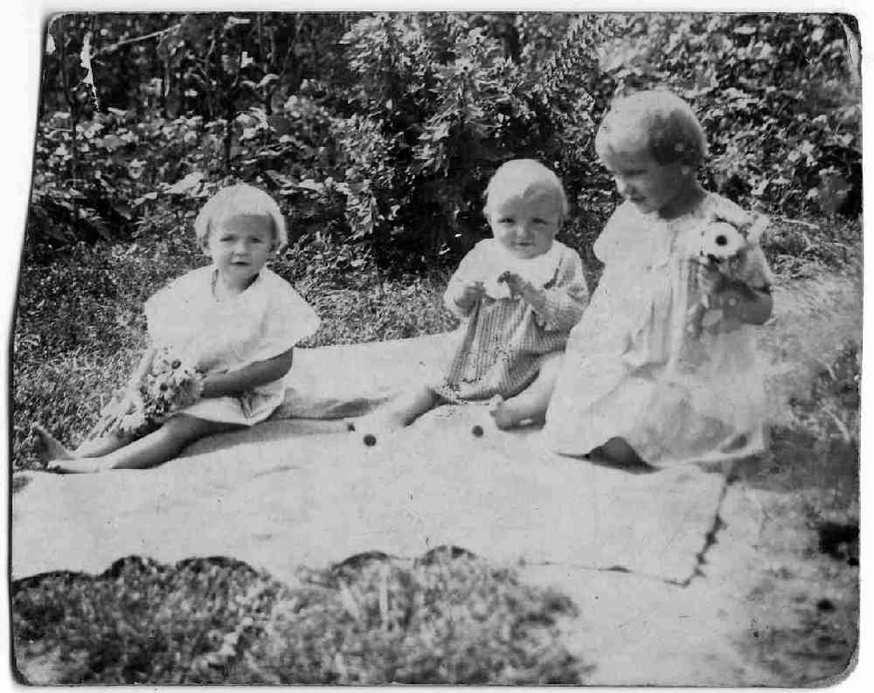

Slide 50
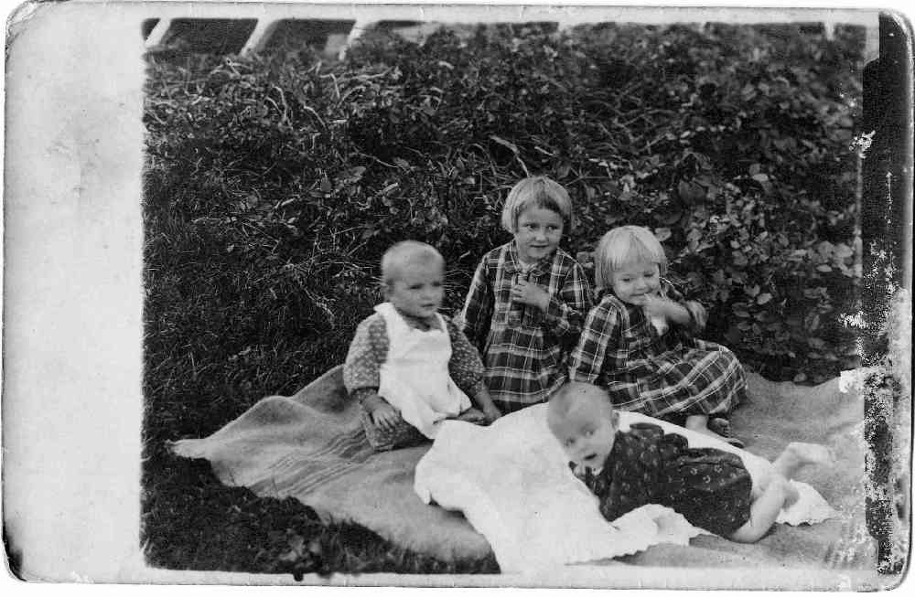

Slide 51
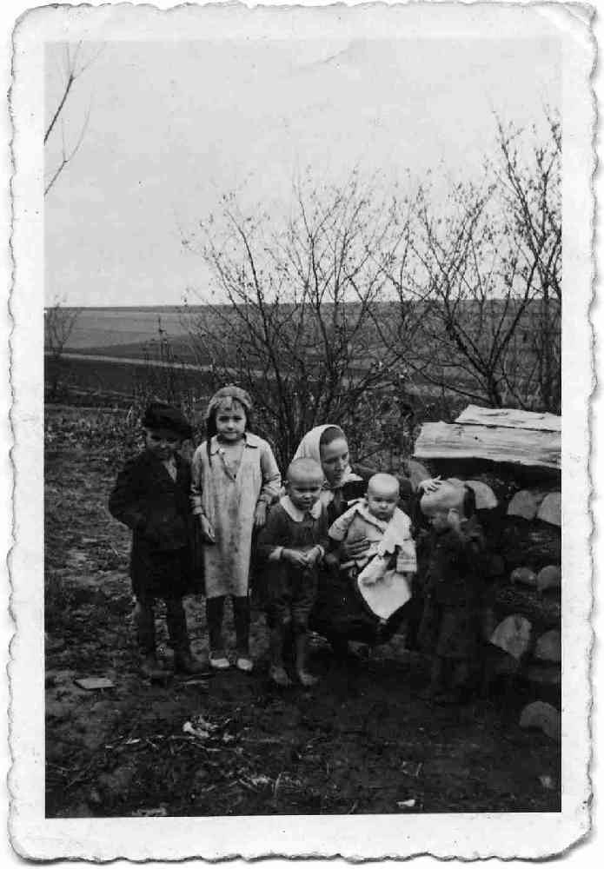

Slide 52
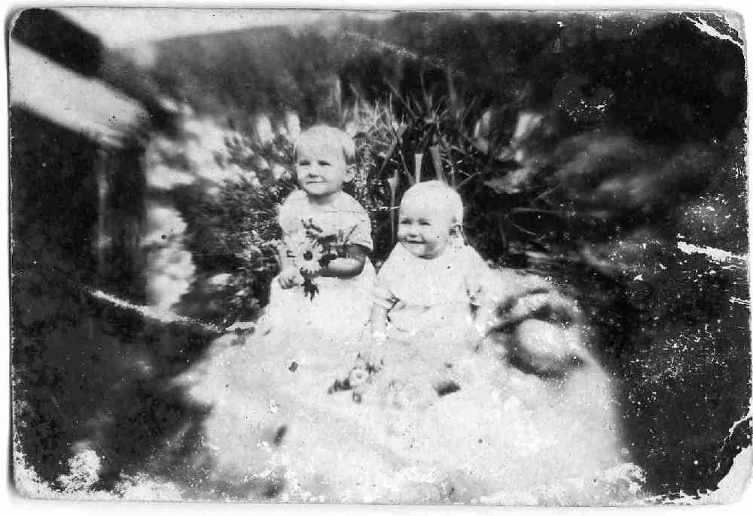

Slide 53
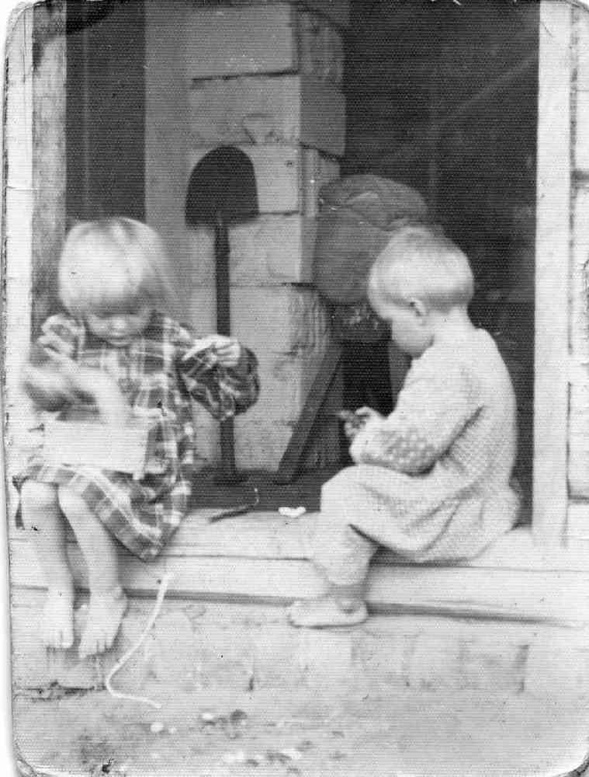

Slide 54
Nasze stulecie również zapisało wielką martyrologię. (...)
Przyszedł teraz czas przypomnienia tych wszystkich ofiar i oddania im czci należnej. A są to często męcennicy nieznani, ajk gdyby "nieznani żołnierze wielkiej sprawy Bożej - napisałem w Liście apostolskim Tertio millennio adveniente. (...)
Oni wszyscy dali świadectwo wierności Chrytsusowi pomimo przerażających swoim okrucieństwem cierpień.
JAN PAWEŁ II

Slide 55


